Slide 1

Esošās situācijas raksturojums Latvijā saistībā ar patvērumu meklētāju uzņemšanu
LATVIJAS REPUBLIKAS
IEKŠLIETU MINISTRIJA
Iekšlietu ministrijas valsts sekretāra vietnieks, Nozares politikas departamenta direktors
Dimitrijs Trofimovs

Slide 2
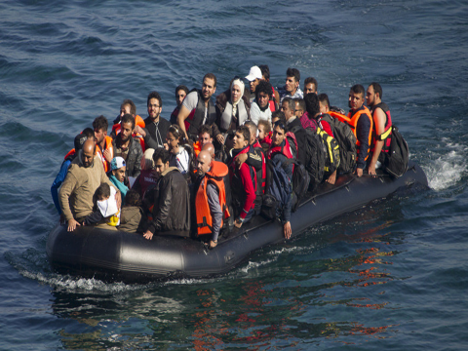

Slide 3
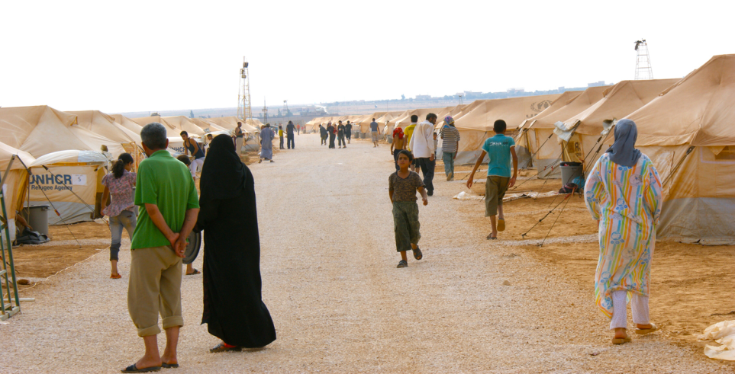

Slide 4
Bēgļu krīzes risinājumi
ES padomes/komisijas lēmumi/paziņojumi par situāciju bēgļu jautājumos - 2015.gada maijs
Pārvietošana ES iekšienē un pārvietošana no trešajām valstīm/pārmitināšana – relocation, resettlement
2015. gada 14. septembra ES Padomes lēmums 2015/1523, ar ko nosaka pagaidu pasākumus starptautiskās aizsardzības jomā Itālijas un Grieķijas labā)
2015.gada 22.septembra ES Padomes Lēmums 2015/1601, ar ko nosaka pagaidu pasākumus starptautiskās aizsardzības jomā Itālijas un Grieķijas labā
Latvijai pašlaik 2 gadu laikā jāuzņem 531 persona (481 no Itālijas(146)/Grieķijas (335)) un 50 no ANO bēgļu nometnēm) - Latvijas pozīcija Nr.1, 2. un 3., - Kopumā atbalsta 776 patvēruma meklētāju uzņemšanu
Par katru pārvietoto personu valsts saņem 6000 EUR, atsevišķos gadījumos 10 000 EUR

Slide 5
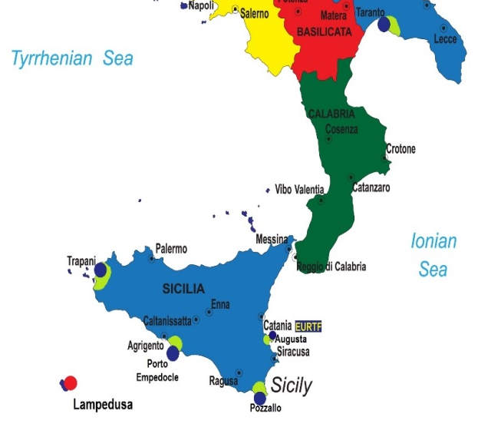
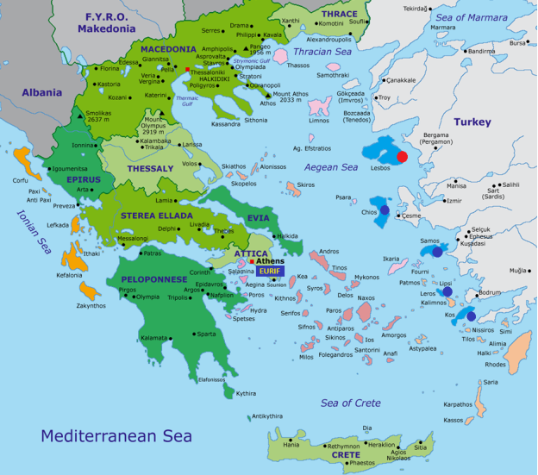
Nometnes jeb “Hotspoti”
Catania - EURTF
Lampedusa
Trapani
Porto Empedocle/V Sikania
Pozzallo
Augusta
Taranto
Athens - EURTF
Lesvos
Chios
Samos
Leros
Kos

Slide 6
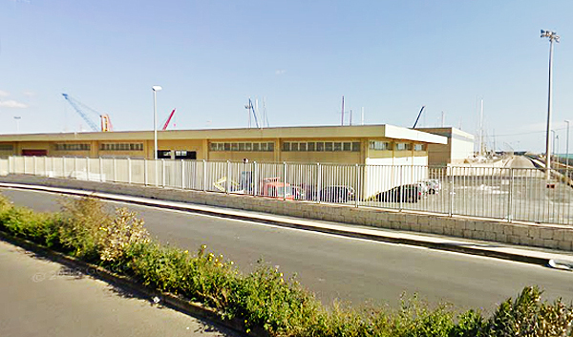
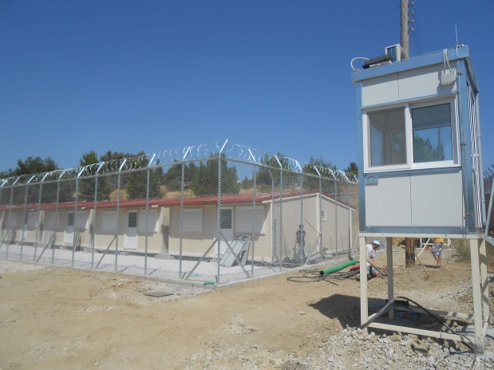
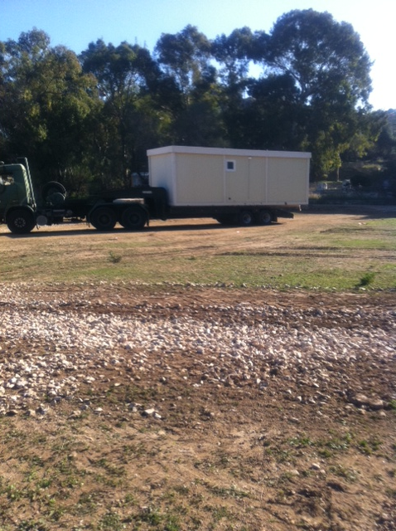
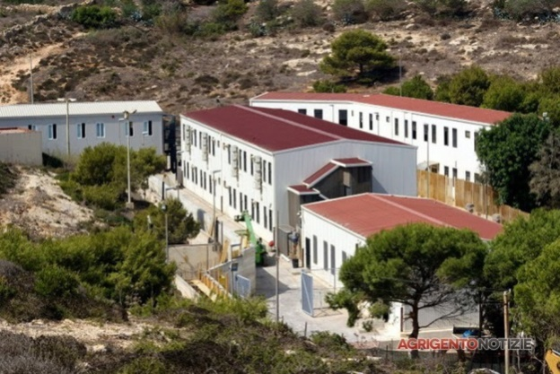
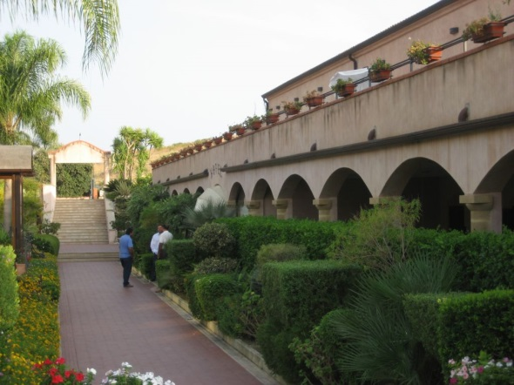
Dažas no nometnēm Itālijā un Grieķijā
Pozzallo
Moria
Works in Leros
Lampedusa
Villa Sikania

Slide 7
Latvijas statistika
No 1998.gada līdz 2015.gada 1.decembrim Latvijā starptautisko aizsardzību ir lūgusi 1768 persona (2014.gadā – 364 personas, kas ir visu gadu lielākais skaits)
Bēgļa statuss piešķirts kopumā 71 personām, alternatīvais statuss – 148 personām
Līdz 2015.gada 1.decembrim Latvijas pilsonību ieguvuši 5 bēgļi un 2 alternatīvā statusa saņēmušās personas

Slide 8
Patvēruma meklētāju iesniegumu skaits

Slide 9
Piešķirts starptautiskās aizsardzības statuss

Slide 10
Rīcības plāns
Atbalstīts MK sēdē 2015.gada 3.novembrī
02.12.2015 MK rīkojums Nr.759
http://likumi.lv/ta/id/278257-ricibas-plans-personu-kuram-nepieciesama-starptautiska-aizsardziba-parvietosanai-un-uznemsanai-latvija
Kopā 48 pasākumi/ 28 pasākumiem iezīmēts finansējums
Kopējās izmaksas 14 994 027 EUR
8 468 521 EUR – budžets (ministriju budžets/LNG)
6 525 506 EUR – ES Fondi (t.sk. Patvēruma, migrācijas un integrācijas fonds (2014 – 2020), Iekšējās drošības fonds, Eiropas Sociālais fonds u.c.)
Plāna ieviešanā iesaistītas 11 ministrijas, pašvaldības, LPS, NVO

Slide 11
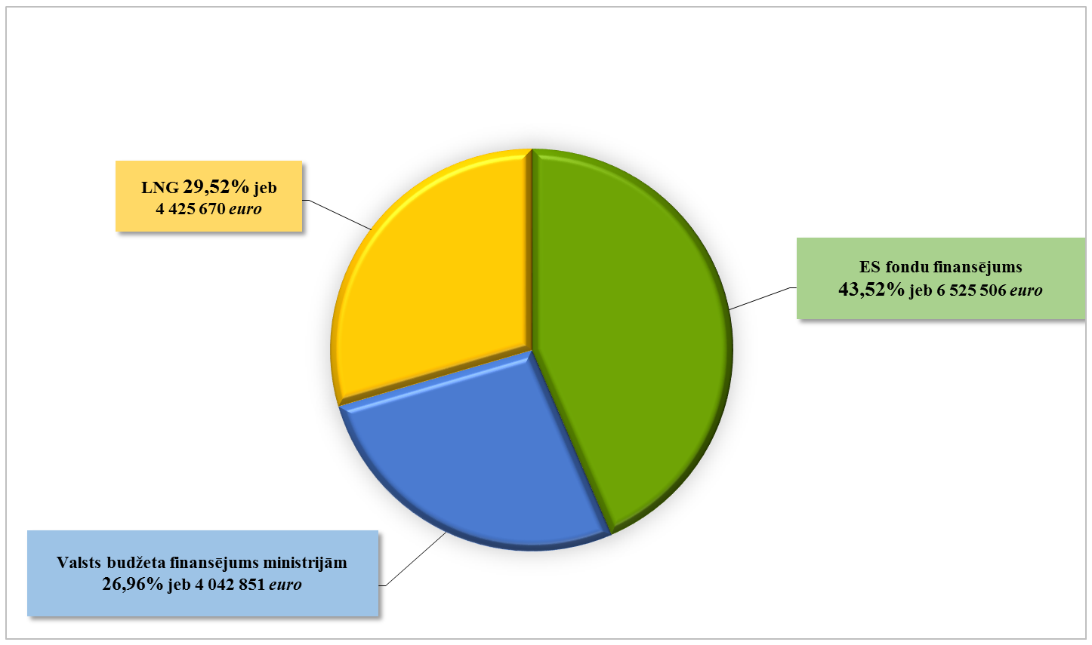
Finansējuma sadalījums rīcības plāna ieviešanai 2016. un 2017. gadā pēc finansējuma avota

Slide 12
Rīcības virzieni
1. Personu atlase un pārvietošana
2. Personu uzņemšana, izmitināšana
3. Sociālekonomiskā iekļaušana

Slide 13
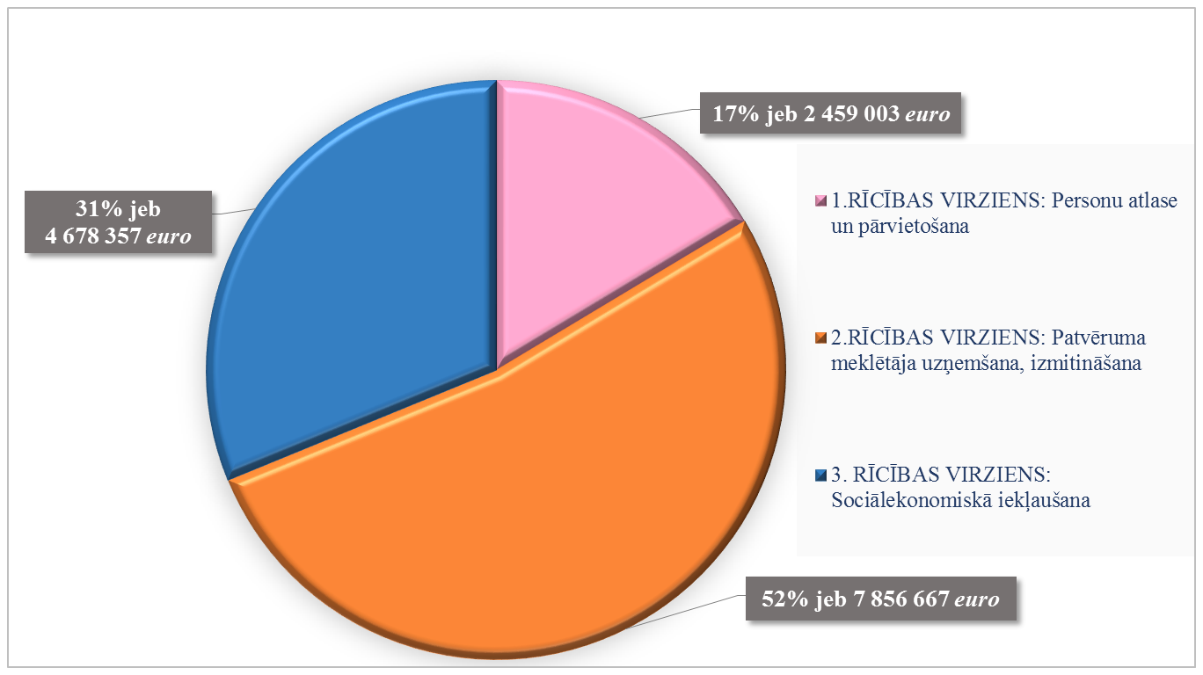
Finansējuma sadalījums rīcības plāna ieviešanai 2016. un 2017.gadā pēc rīcības virzieniem

Slide 14
Personu atlase un pārvietošana
(IeM, ĀM, KM, LM)
Ekspertu vizītes uz Itāliju/Grieķiju
Latvijas atlases kritēriju nosūtīšana un vēlamā uzņemšanas grafika saskaņošana ar Grieķiju, Itāliju un UNHCR
Sakaru virsnieka nodrošināšana Grieķijā, Itālijā/UNHCR nometnēs
Personu pārsūtīšanas uz Latviju sagatavošana
Uzņemšana Lidostā «Rīga», nogādāšana uz dienesta telpām sākotnējo darbību uzsākšanai

Slide 15
Atlases kritēriji
Ģimene ar bērniem vai viens vecāks ar bērniem
Vismaz minimālas angļu, krievu, vācu, franču valodas zināšanas pieaugušajiem
Vēlama vidējā izglītībā, vidējā – profesionālajā vai profesionālās pilnveides izglītība
Vēlama iepriekšēja darba pieredze
Personas ar derīgiem ceļošanas dokumentiem vai dokumentiem, ar kuriem ir iespējams apliecināt patvēruma meklētāja identitāti
Personas, kuras sadarbojas un piekrīt visām procesuālajām darbībām (tai skaitā nodod pirkstu nospiedumus ievadīšanai Eurodac sistēmā)

Slide 16
Personu uzņemšana, izmitināšana (IeM)
Sākotnējo procedūru veikšana (iesnieguma pieņemšana, datu ievade Eurodac, aptauja, dokumentu tulkošana, lietas noformēšana) (VRS)
Izmitināšana PMIC “Mucenieki” (personas aizturēšanas gadījumā-izmitināšana Valsts robežsardzes AĀIC “Daugavpils”) (PMLP, VRS)
Personas nodrošināšana ar uztura, higiēnas un pirmās nepieciešamības precēm (PMLP, VRS)
Personas veselības pārbaude un ja nepieciešams, karantīnas zonas izveide un nodrošināšana (PMLP, VRS, VM)
PMIC “Mucenieki” telpu pielāgošanu lielāka patvēruma meklētāju un aizturēto ārzemnieku skaita izmitināšanai (IeM)
Telpu remonts PMIC “Mucenieki”,
3 ēku un katlu mājas pārbūve PMIC “Mucenieki” teritorijā,
Transportlīdzekļu iegāde
Drošības pasākumu nodrošināšana un koordinācija (DP)
Lēmums par bēgļa vai alternatīvā statusa piešķiršanu vai lēmums par atteikumu piešķirt bēgļa vai alternatīvā statusu pieņemšana (PMLP)

Slide 17
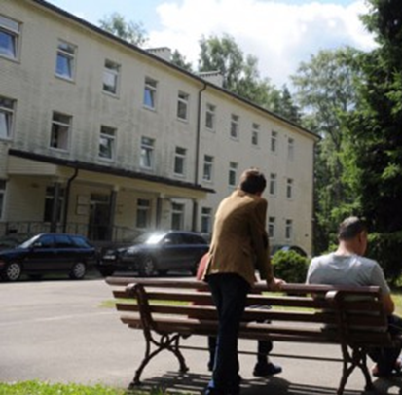
Izmitināšana
PMIC «Mucenieki» AĀIC «Daugavpils»

Slide 18
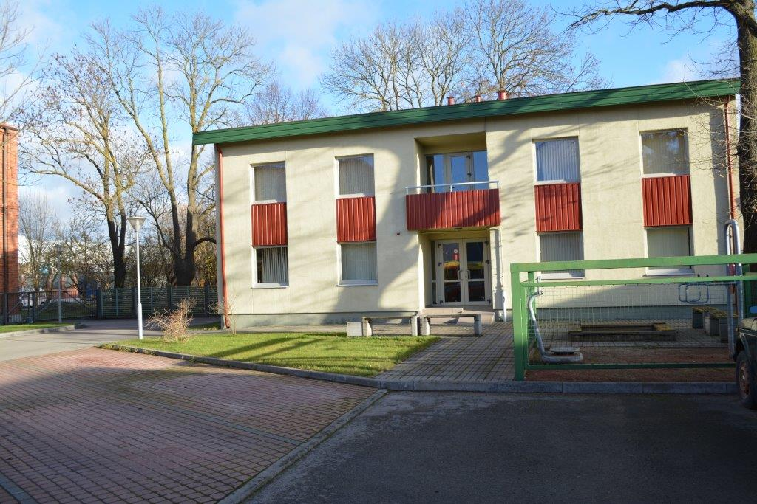
Izmitināšana
Aizturēto patvērumu meklētāju izmitināšanas centrs «Liepāja»

Slide 19
Sociālekonomiskā iekļaušana
Intensīvie (3 mēnešu) latviešu valodas kursi visiem patvēruma meklētājiem (t.sk. arī nepilngadīgajiem) (IZM) - uzsākti jau pilotprojekta ietvaros 19.11.2015
Integrācijas kursi (3 mēnešus) - zināšanas par Latviju (KM) - uzsākti jau pilotprojekta ietvaros
Ievadkurss par darba tirgu “Darba iespējas Latvijā” (LM)
Sociālekonomiskās iekļaušanas plāna parauga izstrāde (LM sadarbībā ar KM, IZM, PMLP, EM, Pašvaldībām, VARAM)
palīdzība darba atrašanā
palīdzība dzīvesvietas atrašanā
sociālo pamata rehabilitācijas pakalpojumu nodrošināšana
NVO, reiģisko organizāciju un brīvprātīgo piesaistīšana
Sociālā darbinieka/mentora piesaiste katram bēglim/ģimenei. Atbalsts izstrādātā plāna ieviešanā.
Patvēruma meklētāja saistību un līdzdarbības nosacījumu noteikšana normatīvajā regulējumā
Nepilngadīgu patvēruma meklētāju nodrošināšana ar izglītības apguvi izglītības iestādē saskaņā ar pašvaldību funkcijām (Pašvaldība sadarbībā ar IZM)
Sociālā atbalsta nodrošināšana patvēruma meklētāju ģimenēm pašvaldībā (Pašvaldība sadarbībā ar IZM)
Tulku pakalpojumi un to koordinācija saziņai ar pakalpojumu sniedzējiem, tai skaitā (pašvaldību un valsts darbiniekiem, ārstiem, pedagogiem, NVO darbiniekiem u.c. personām)
Pašvaldību izdevumu segšana par katru personu, kurai piešķirts statuss, pēc fakta (VARAM informatīvais ziņ.)

Slide 20
Paveiktie un uzsāktie pasākumi saskaņā ar Rīcības plānu
Organizētas vairākas ekspertu vizītes uz Itāliju un Grieķiju
Uzsākti remontdarbi un ēku pārbūve PMIC «Mucenieki» teritorijā lielāka PM skaita izmitināšanai
2015.gadā nogalē uzsākts un daļēji pabeigts pilotprojekts - latviešu valodas un zināšanu par Latviju mācības patvēruma meklētājiem (IZM,KM,LM)
Patvēruma meklētājiem izstrādāti informatīvie materiāli par Latviju
Izdarīti grozījumi MK 2014.gada 22.aprīļa noteikumos Nr.210 „Noteikumi par pabalstu bēglim un personai, kurai piešķirts alternatīvais statuss” samazinot pabalstu bēglim no 256,12 EUR uz 139,00 EUR un 97,00 EUR katram nākošajam ģimenes loceklim (atbilstoši Saeimas koalīcijas Sadarbības padomes nolemtajam)

Slide 21
Paldies par uzmanību !
Epasts: Dimitrijs.Trofimovs@iem.gov.lv

